Slide 1
Το περιβάλλον του
Project Management
Μάμαλης Βασίλειος M.Sc ACT&RM

Slide 2
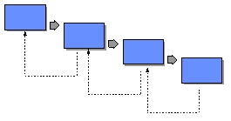
Μοντέλο του Καταράκτη (Waterfall mode)
Χρήση οροσήμων (milestones). Όλες οι δραστηριότητες πρέπει να ολοκληρωθούν πριν μετακινηθούμε στην επόμενη φάση.
Αυτό το μοντέλο χρησιμοποιείται κυρίως σε έργα όπου υπάρχουν ξεκάθαρες απαιτήσεις από την αρχή του έργου και δεν αλλάζουν κατά τη διάρκειά του.
Royce, Winston W., ‘Managing the Development of large Software Systems’,
Proceedings of IEEE Wescon (August 1970): pp 1-9

Slide 3
Το μοντέλο καταρράκτη
Περιγράφει μια μέθοδο ανάπτυξης που είναι γραμμική και διαδοχική.
Η ανάπτυξη καταρράκτη έχει διαφορετικούς στόχους για κάθε φάση της.
Φανταστείτε έναν καταρράκτη στο βράχο ενός απότομου βουνού. Μόλις το νερό ρέει πάνω από την άκρη του γκρεμού και έχει ξεκινήσει το ταξίδι της κάτω από την πλευρά του βουνού, δεν μπορεί να γυρίσει πίσω.
Είναι το ίδιο με την ανάπτυξη καταρράκτη. Μόλις μια φάση ανάπτυξης έχει ολοκληρωθεί, προχωράμε στην επόμενη φάση χωρίς να μπορούμε να γυρίσουμε πίσω.

Slide 4
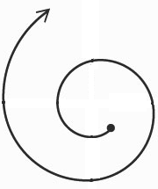
Μοντέλο Σπιράλ (Spiral Mode)
Εστιάζουμε στο συνεχή έλεγχο και στις αλλαγές των απαιτήσεων του έργου.
Το μοντέλο Σπιράλ είναι πολύ αποτελεσματικό σε έργα που απαιτούν αλλαγές στις απαιτήσεις κατά τη διάρκεια του έργου και απαιτεί στενή συνεργασία μεταξύ της ομάδας του έργου και του πελάτη
Barry Boehm, ‘A spiral model of Software Development and Enhancement’,
IEEE Computer, Vol.21, No. 5 (May 1988): pp 61-72

Slide 5
Τα βήματα του μοντέλου Σπιράλ
Οι νέες απαιτήσεις που ορίζονται στο σύστημα με όσο το δυνατόν λεπτομερέστερα στοιχεία. Αυτό συνήθως περιλαμβάνει συνεντεύξεις με έναν αριθμό των χρηστών που αντιπροσωπεύουν το σύνολο των εξωτερικών ή εσωτερικών χρηστών και άλλες πτυχές του υφιστάμενου συστήματος.
Μια προμελέτη έχει δημιουργηθεί για το νέο σύστημα.
Ένα πρώτο πρωτότυπο του νέου συστήματος είναι κατασκευασμένο από προκαταρκτικό σχεδιασμό. Αυτό είναι συνήθως ένα κλίμακα-κάτω το σύστημα, και αντιπροσωπεύει μια προσέγγιση των χαρακτηριστικών του τελικού προϊόντος.

Slide 6
Τα βήματα του μοντέλου Σπιράλ
Ένα δεύτερο πρωτότυπο έχει εξελιχθεί από μια τετραπλή διαδικασία: (1) την αξιολόγηση του πρώτου πρωτότυπου όσον αφορά τα ισχυρά της σημεία, τις αδυναμίες και τους κινδύνους. (2) που ορίζει τις απαιτήσεις του δεύτερου πρωτότυπου (3) τον προγραμματισμό και το σχεδιασμό του δεύτερου πρωτότυπου ( 4) την κατασκευή και τη δοκιμή του δεύτερου πρωτοτύπου.
Κατά την επιλογή του πελάτη, το σύνολο του έργου μπορεί να ματαιωθεί εάν ο κίνδυνος θεωρείται πολύ μεγάλος. Οι παράγοντες κινδύνου μπορεί να συνεπάγονται υπερβάσεις κόστους , από εσφαλμένο υπολογισμό του λειτουργικού κόστους, ή οποιοδήποτε άλλο στοιχείο που θα μπορούσε, κατά την κρίση του πελάτη, να οδηγήσει σε μια λιγότερο-από-ικανοποιητικό τελικό προϊόν.
Το δεύτερο πρωτότυπο αξιολογείται με τον ίδιο τρόπο όπως και το πρώτο πρωτότυπο, και, εάν είναι αναγκαίο, ένα άλλο πρωτότυπο έχει αναπτυχθεί από αυτό σύμφωνα με τη διαδικασία που περιγράφεται ανωτέρω.

Slide 7
Τα βήματα του μοντέλου Σπιράλ
Τα προηγούμενα βήματα επαναλαμβάνονται μέχρις ότου ο πελάτης είναι ικανοποιημένος ότι το εκλεπτυσμένο πρωτότυπο αντιπροσωπεύει το επιθυμητό τελικό προϊόν.
Το τελικό σύστημα είναι κατασκευασμένο, με βάση το ιδανικό πρωτότυπο.
Το τελικό σύστημα είναι καλό αφού έχει αξιολογηθεί και δοκιμαστεί. Τακτική συντήρηση διενεργείται σε συνεχή βάση για την αποφυγή αστοχιών μεγάλης κλίμακας και μεγιστοποίηση του χρόνου ζωής.

Slide 8
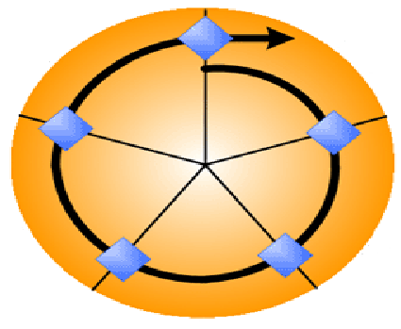
Waterfall + Spiral Mode

Slide 9
Διαφορά μεταξύ Waterfall Model και Spiral Model
Ενώ στο σπειροειδές μοντέλο ο πελάτης έχει ενημερωθεί για όλα τα δρώμενα στην ανάπτυξη του προϊόντος, στο μοντέλο καταρράκτη ο πελάτης δεν εμπλέκεται.
Στο σπειροειδές μοντέλο, ο πελάτης εμπλέκεται στη διαδικασία ανάπτυξης λογισμικού από την πρώτη στιγμή.
Στο μοντέλο καταρράκτη, όταν η διαδικασία ανάπτυξης μετατοπίζεται προς το επόμενο στάδιο, δεν υπάρχει γυρισμός.

Slide 10
Διαφορά μεταξύ Waterfall Model και Spiral Model
Στο σπειροειδές μοντέλο, δεδομένου ότι υπάρχουν διαφορετικές επαναλήψεις, είναι μάλλον ευκολότερο να αλλάξει το σχεδιασμό και να δημιουργηθεί το ιδανικό προϊόν για τον πελάτη.
Το μοντέλο καταράχτη περιέχει σαφή τεκμηρίωση για τη διαδικασία ολοκλήρωσης έργου σε αντίθεση με το σπιράλ.

Slide 11
Ανακεφαλαίωση
Μοντέλο Καταρράκτη
Μοντέλο Σπιράλ
Μοντέλο Καταρράκτη + Σπιράλ

